Slide 1

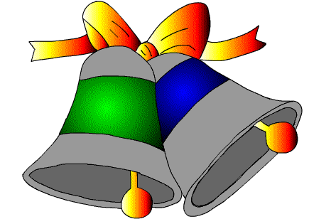
Здравствуй, школа!

Slide 2
МАМА
Любимое слово.
КАМЕНЬ
Весомое слово.
ПЛАМЯ
Горячее слово.
РОДИНА
Лучшее слово!

Slide 3

Я- патриот своей страны.

Slide 4
РОДИНА – это
улица наша и дом,
Где ты играешь с любимым котом,
Где твой излюбленный ящик с песком,
Луг, чтоб бежать босиком,
Речка за светлым леском,
Зимний денёк со снежком,
Лёд под блестящим коньком,
Садик и школа потом.

Slide 5

Как вы понимаете слово РОДИНА?
Родина
малая родина
Великая Родина
Казахстан
улица,
дом, традиции, обычаи
семья, народ, язык,
родословная история,
культура
__________________________________________

Slide 6
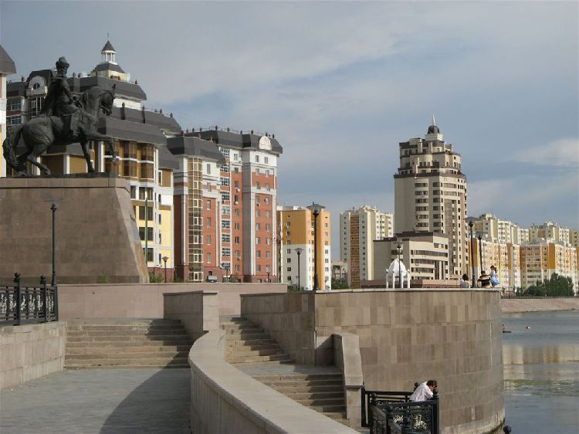
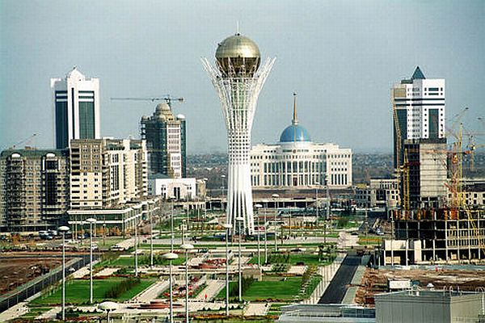

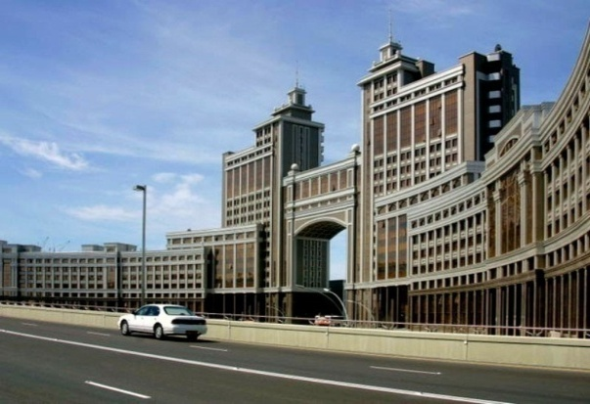
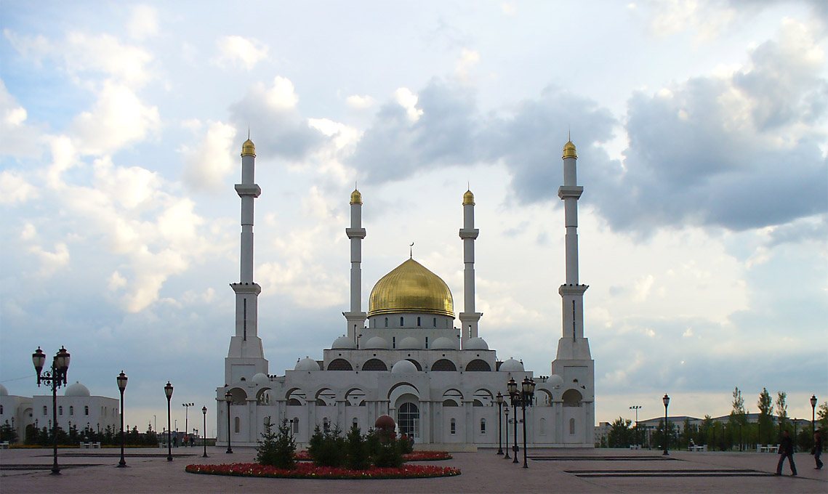
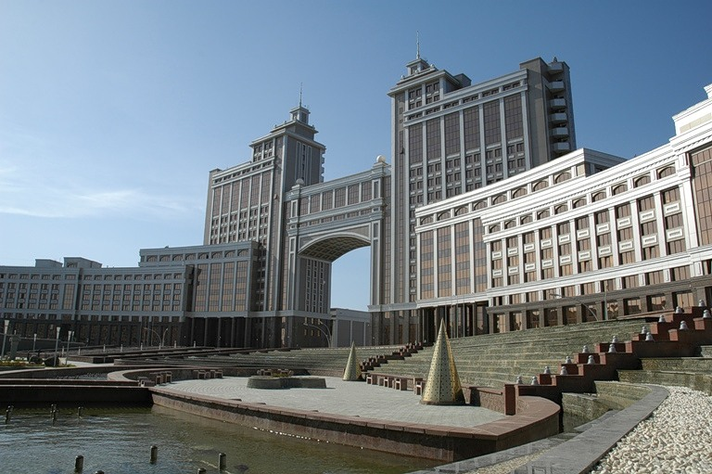
Государственные символы РЕСПУБЛИКИ КАЗАХСТАН
Символом Казахстана также можно считать
столицу нашей Родины - Астану.

Slide 7
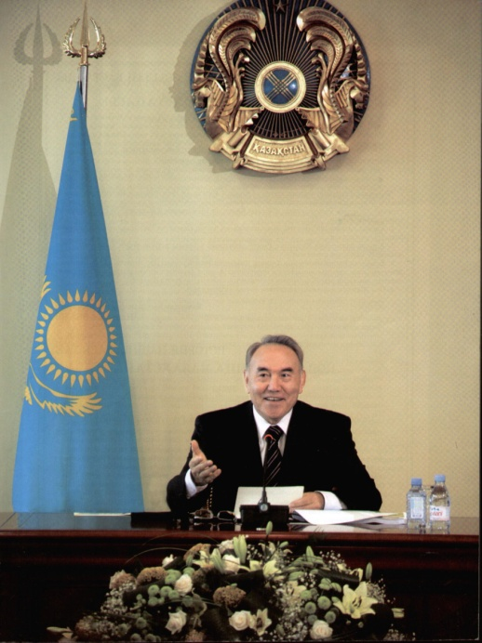
«Мы должны развивать у всех граждан Казахстана чувство патриотизма и любви к своей стране»,- сказал глава нашего государства в Программе
«Казахстан -2030».
П А Т Р И О Т И З М
(греч. Patris – родина, отечество) –
любовь к своей Родине, народу, его истории, языку, национальной культуре; преданность Родине, гордость за неё, стремление служить её интересам, защищать от врагов.

Slide 8
В этом мире у нас есть только одна Отчизна , это – независимый Казахстан.
« Мы –
казахстанцы , и говорим об этом с гордостью».

Slide 9
16 декабря –
День Независимости Республики Казахстан.
Закон РК
«О государственной независимости Республики Казахстан».

Slide 10
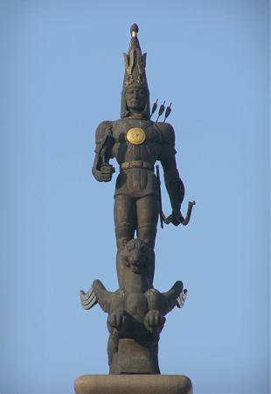
Монумент независимости Казахстана

Slide 11
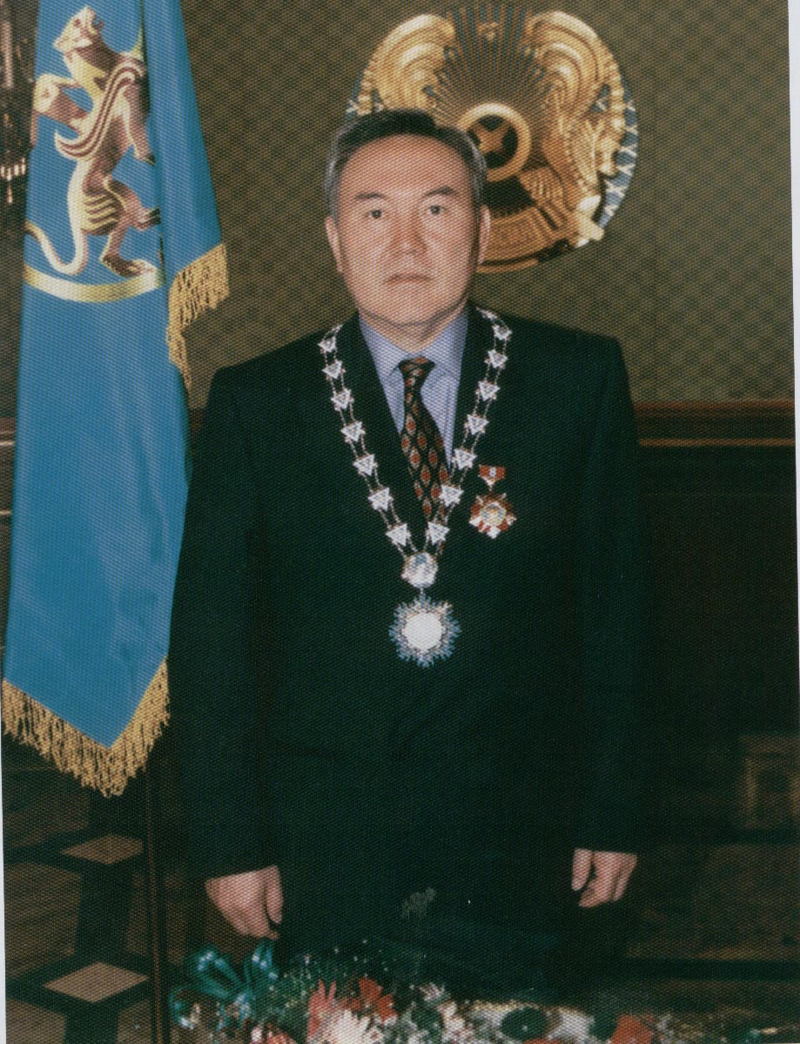

Slide 12


Slide 13
Как хорошо, что дружба
есть на свете,
Она, как воздух, нам нужна!
Так пусть шагает дружба
по планете,
Пускай, как солнце,
светит нам она!

Slide 14
«Мәңгілік Ел» – это национальная идея нашего общеказахстанского дома, мечта наших предков.

Slide 15
Ценности:
1. Это Независимость Казахстана.
2. Национальное единство, мир и
согласие в нашем обществе.
3.Это светское общество и высокая
духовность.
4.Зкономический рост на основе
индустриализации и инноваций.
5. Это Общество Всеобщего Труда.
6.Общность истории, культуры и языка.
7. Это национальная безопасность и
глобальное участие нашей страны в
решении общемировых и региональных
проблем.

Slide 16
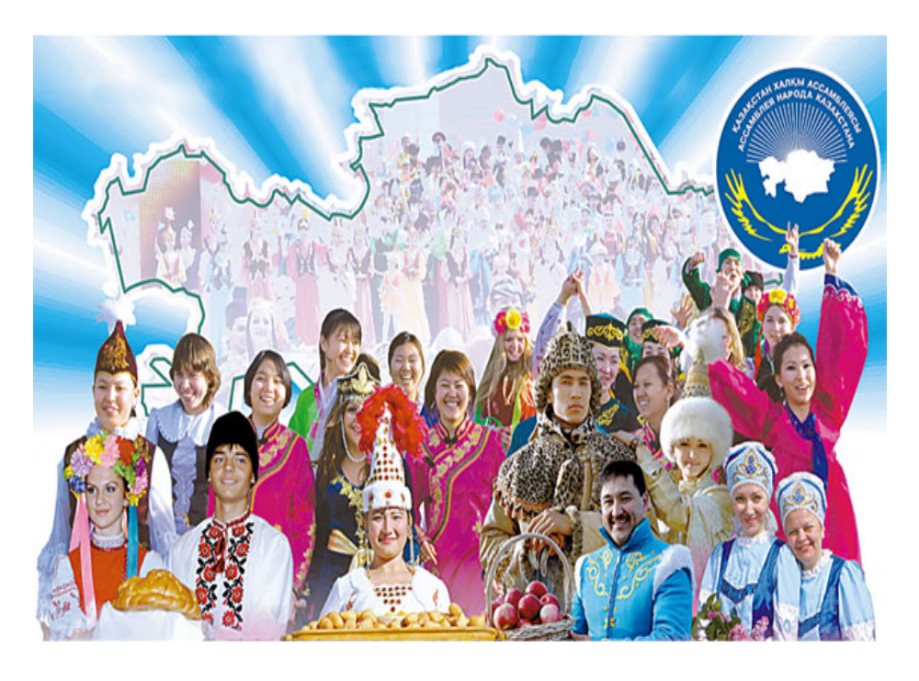
Люди разных национальностей

Slide 17
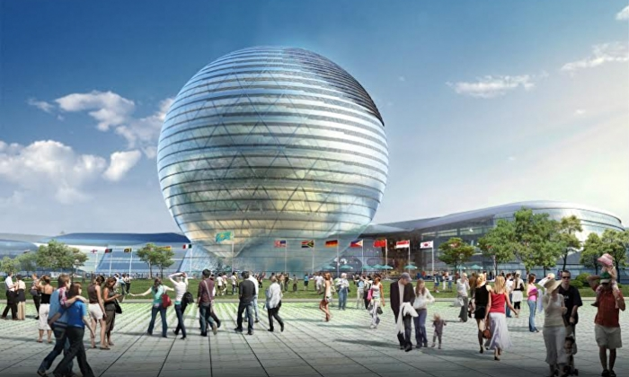
ЭКСПО-2017 -«Энергия будущего»

Slide 18
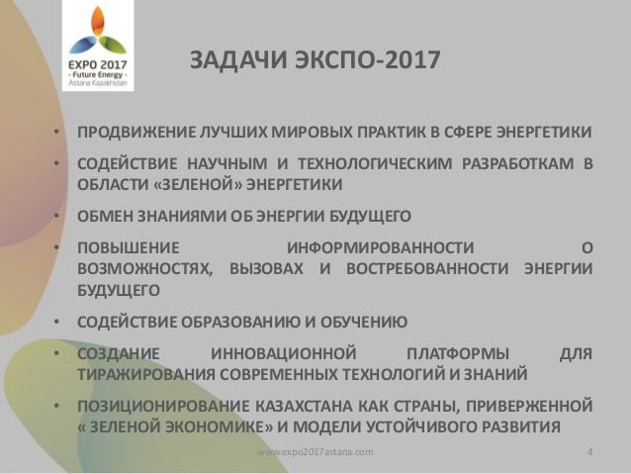

Slide 19
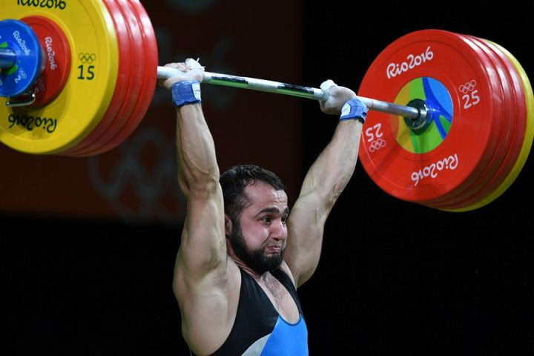
тяжелоатлет Ниджат Рахимов

Slide 20
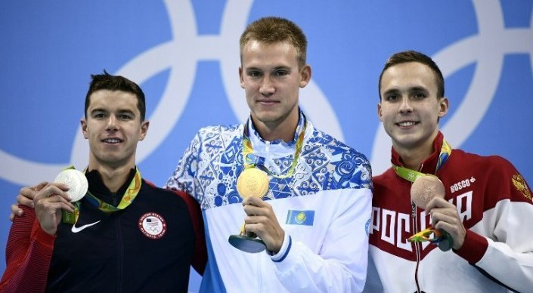
Дмитрий Баландин- пловец

Slide 21
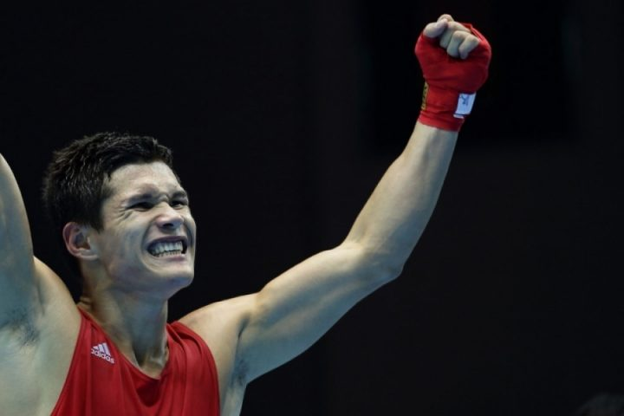
Боксёр - Данияр Елеусинов

Slide 22
Мы гордимся тем, что Казахстан называют в мире территорией дружбы и диалога. Для людей разной веры, живущих одной мечтой о добре и дружбе по силам задача построения нового Казахстана в новом мире"
(Н.А.Назарбаев)

